Slide 1
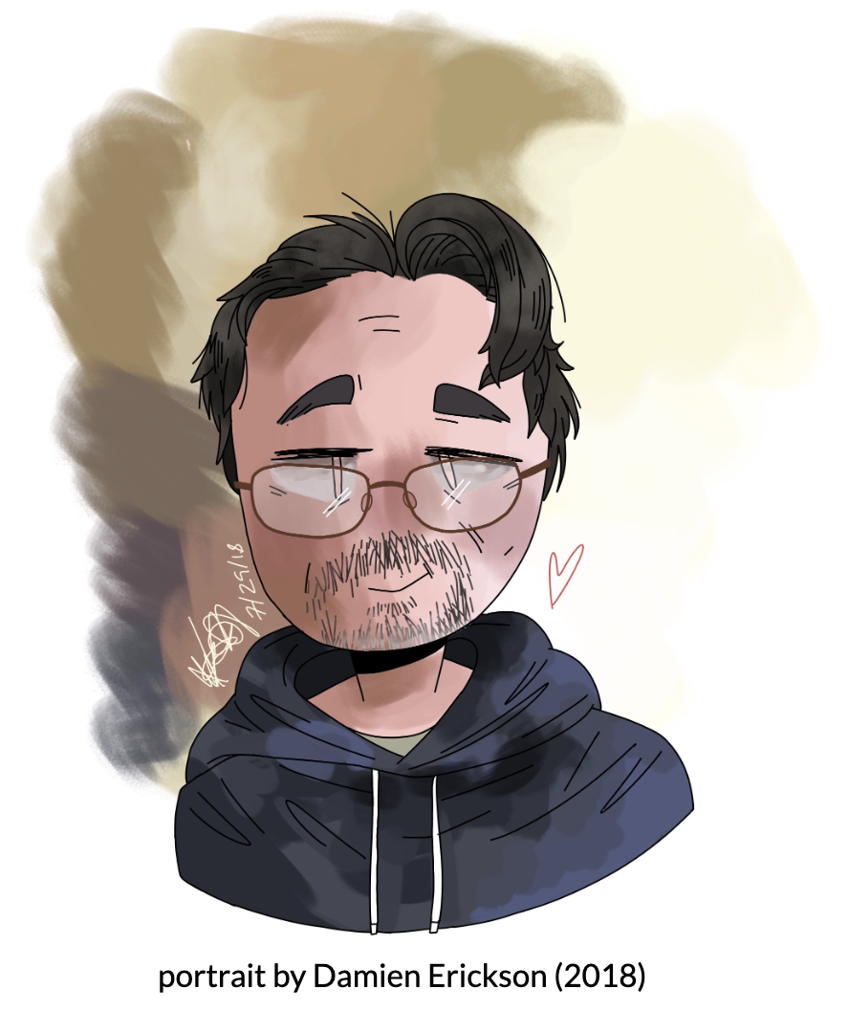

8. 动态规划是聪明的递归
OI 入门组冲刺
你将会遇到…
有组织有纪律地递归
DP是聪明的递归
DP与DAG
Notes:
https://jethrojeff.com/

Slide 2
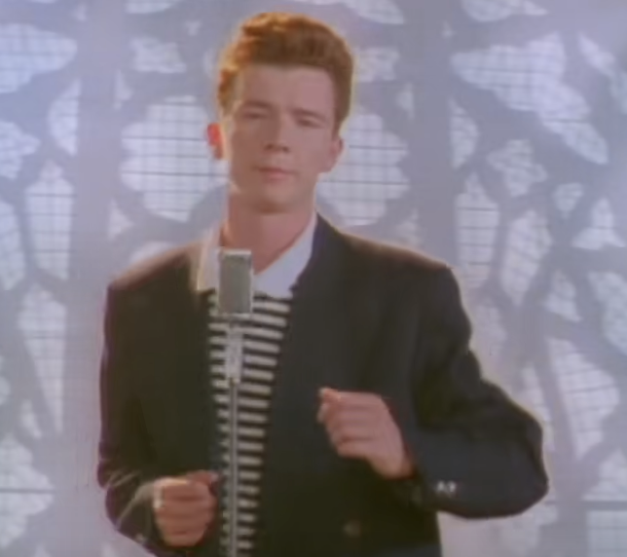
Rick Roll: 实际上你见过好多DP了!
换硬币的方法数
前缀和/差分(二维版本)
最短路上面的Floyd算法
DP和以前的内容有什么区别?
所有的递归问题都适合用DP 求解吗
DP=循环?

Slide 3
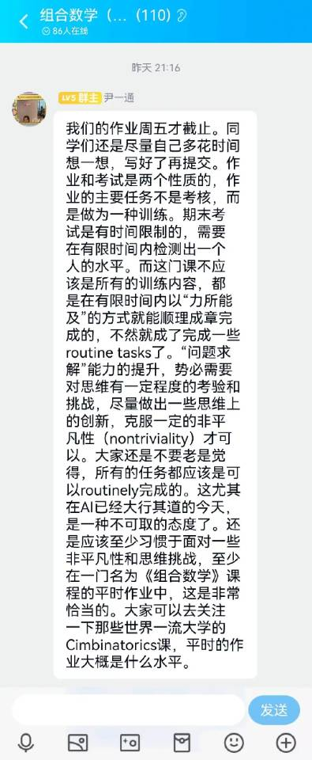
把困难想象成对自己的训练
“
问题求解能力的提升, 势必需要对思维有一定程度上的考验与挑战, 尽量做出一些思维上的创新. 克服一定的非平凡性(nontriviality)才可以…
大家不要觉得所有的任务都可以routinely地完成, 这种想法尤其是在AI已经大行其道的今天, 已经是一种不可取的态度了.
---- 尹一通, 南京大学《组合数学》主讲

Slide 4
动态规划问题的动机

Slide 5
来自第一节的朴素想法
可以转化为很多的子问题
重叠的子问题 – 否则就成分而治之了
最优子结构: 当前的状态已经完整地刻画了要求的问题
两个最优的解不可能组合成一个不优的解
用图的语言重新叙述
DP的子问题构成一个有向无环图
有大量重叠的子问题
父节点依赖的子节点是最优的 → 父节点也是最优的

Slide 6
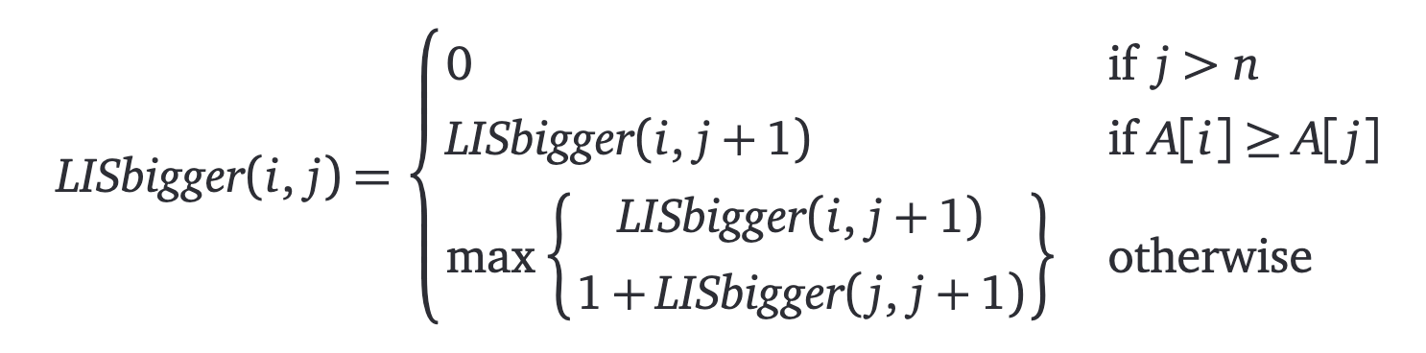
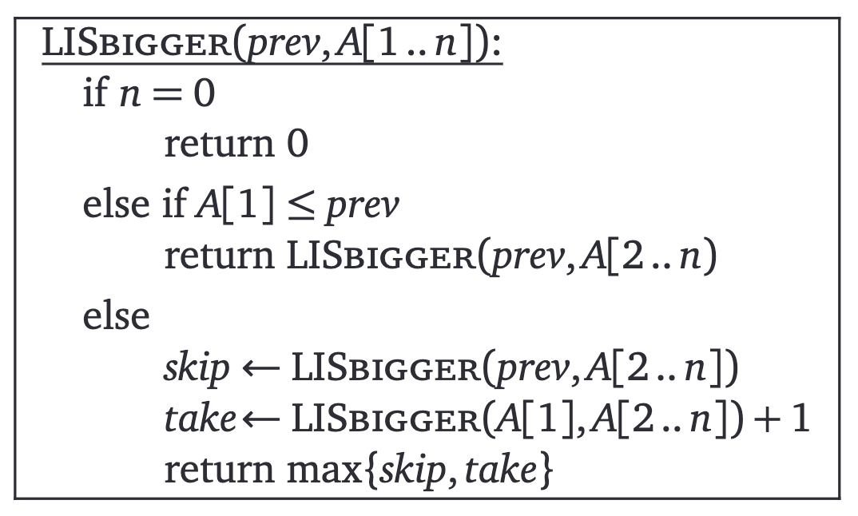
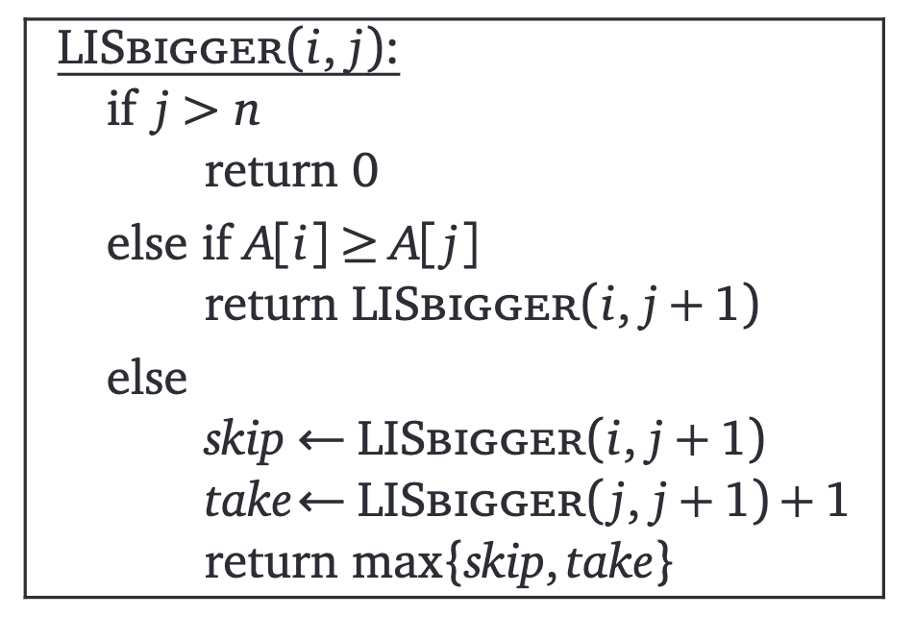
最长上升子序列 – 回顾
有一个数组$A\left[1..n\right]$, 希望找到最长上升子序列
回顾: 面对一个数字
选择它, 增加1
不选它

Slide 7
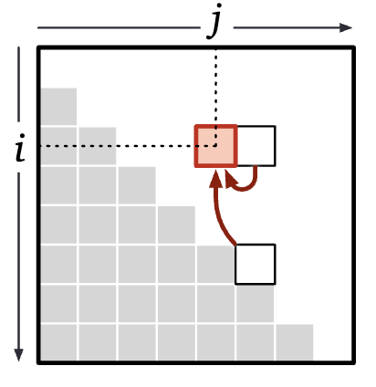
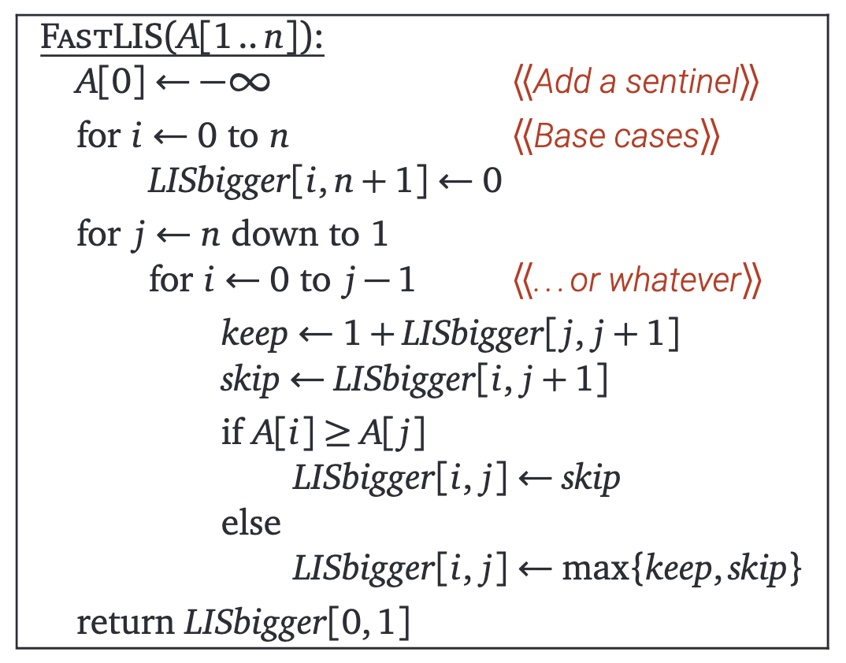
最长上升子序列 – 依赖
(i,j+1)
(i,j)
(j,j+1)

Slide 8
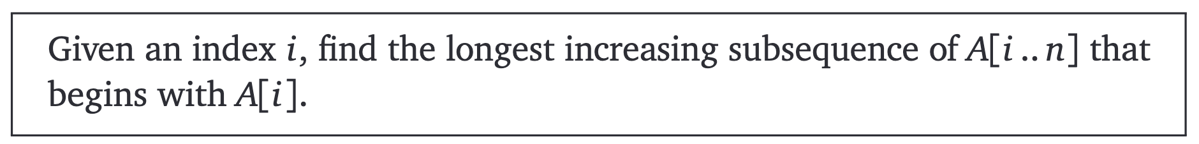
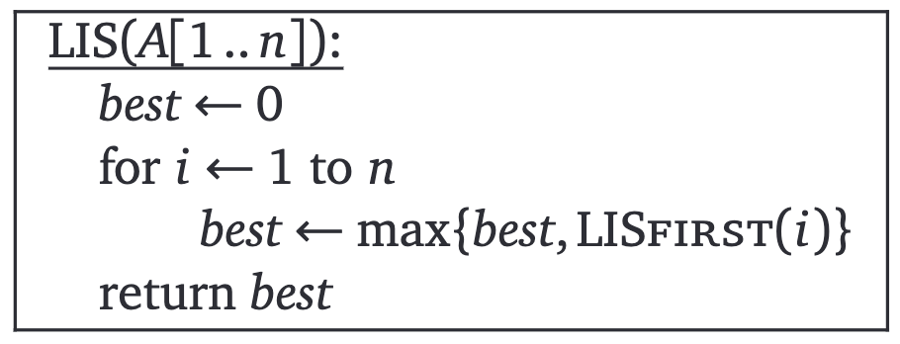
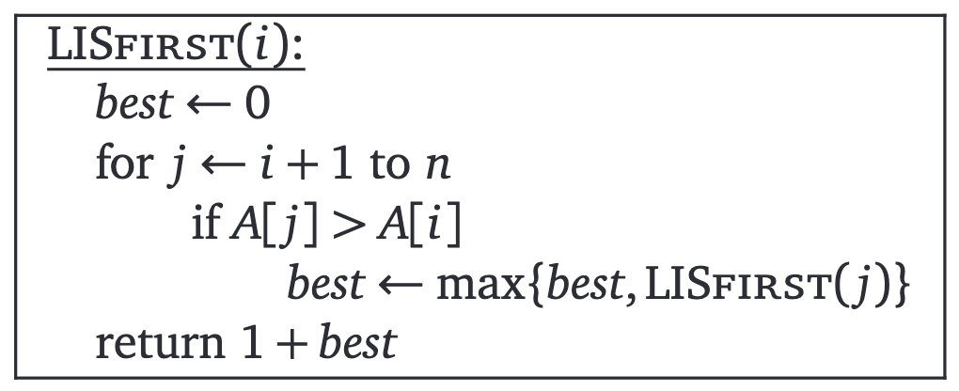
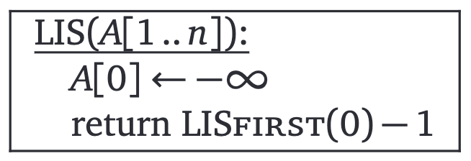
最长上升子序列 – 回顾2
有一个数组$A\left[1..n\right]$, 希望找到最长上升子序列

Slide 9
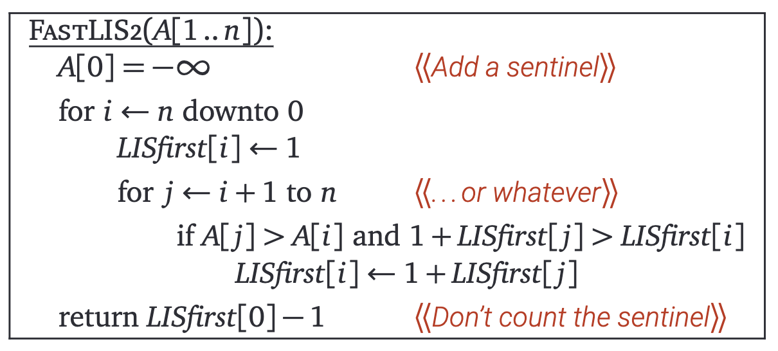
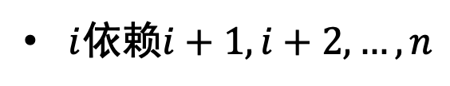
最长上升子序列 – 改写
$i$依赖$i+1, i+2,…,n$

Slide 10
📚 B3637 最长上升子序列
其中一个写法
用 dp[i] 表示以第 i 个元素结尾的最长上升子序列的长度。

Slide 11
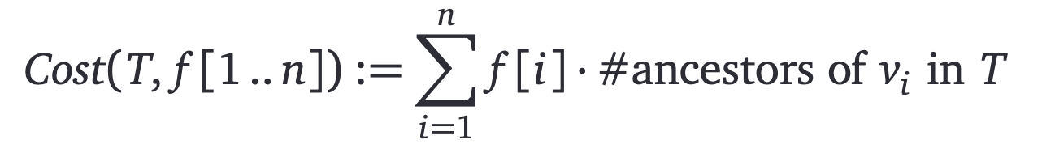
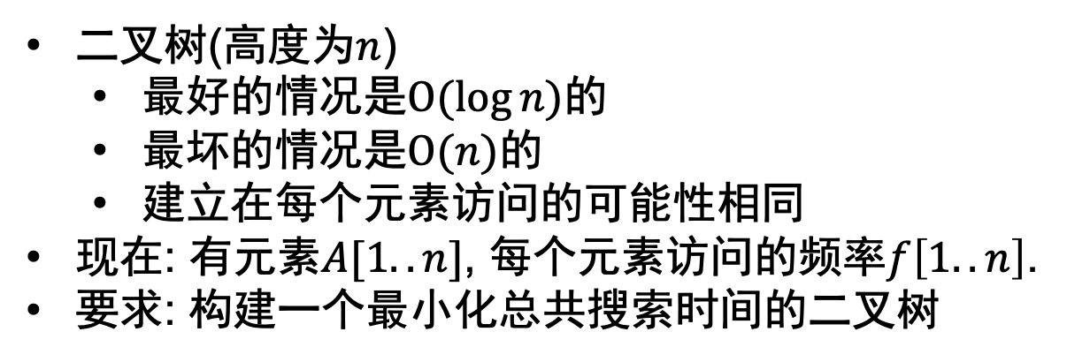
Optimal BST – 引入
二叉树(高度为$n$)
最好的情况是$O(log{n})$的
最坏的情况是$O(n)$的
建立在每个元素访问的可能性相同
现在: 有元素$A[1..n]$, 每个元素访问的频率$f\left[1..n\right]$.
要求: 构建一个最小化总共搜索时间的二叉树
改变BST的形态, 最小化这个

Slide 12
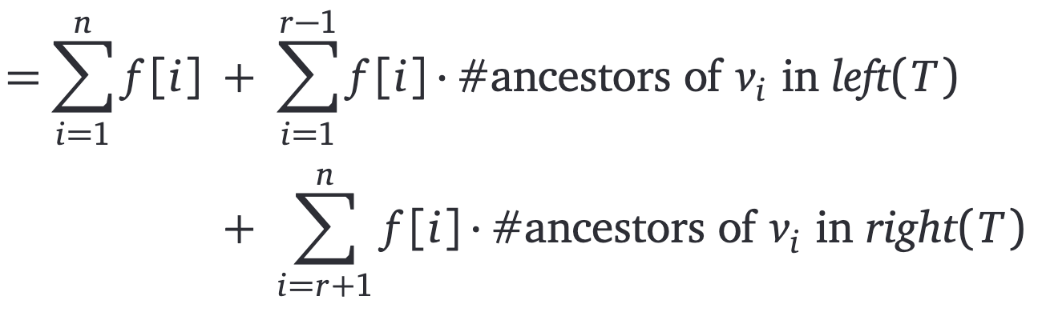
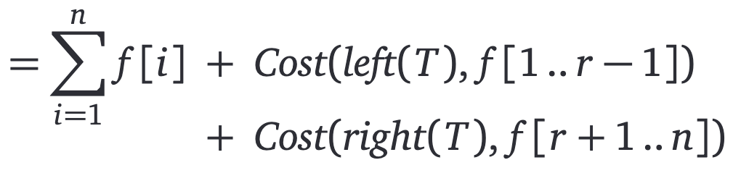
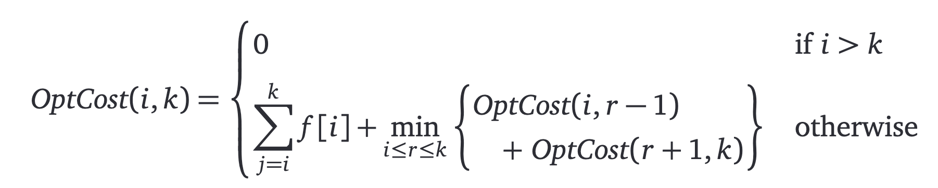
Optimal BST – 递归

Slide 13
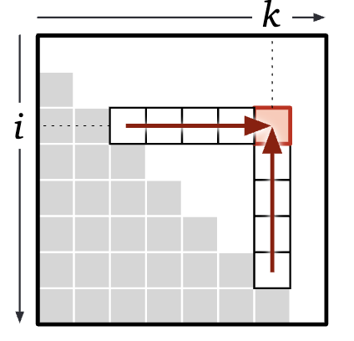
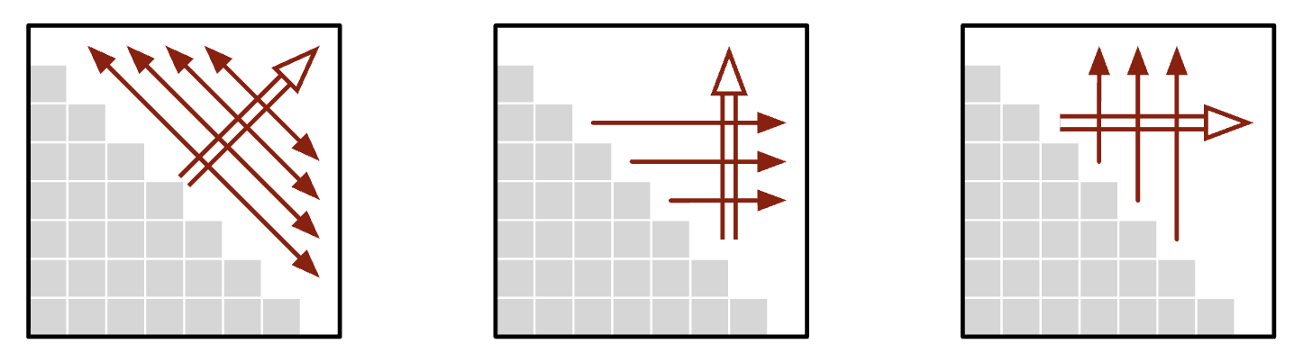
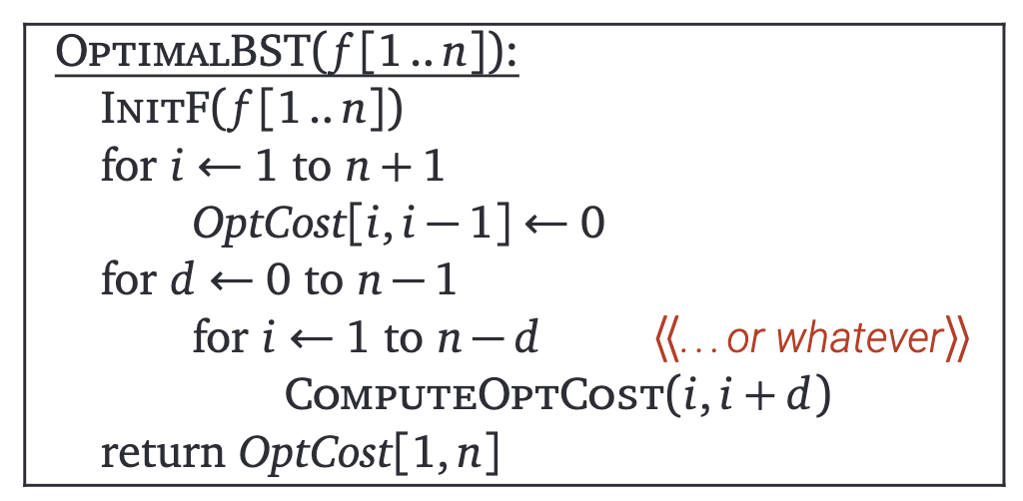
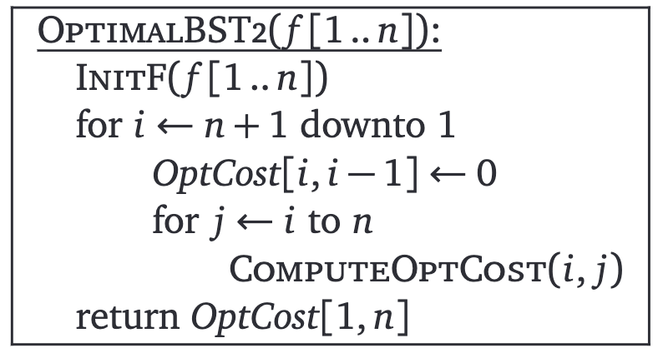
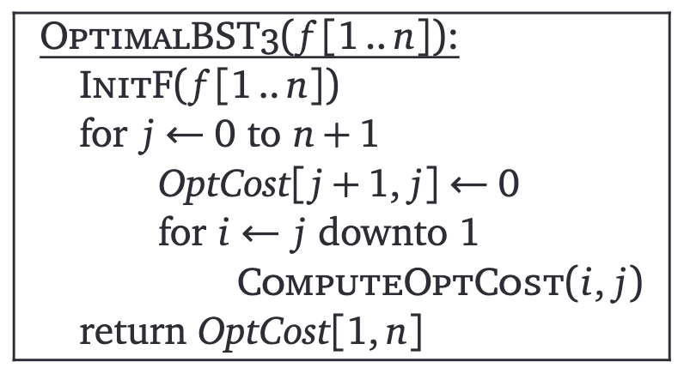
Optimal BST – 依赖

Slide 14
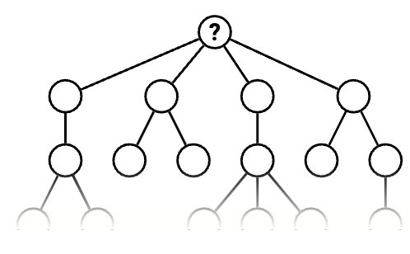
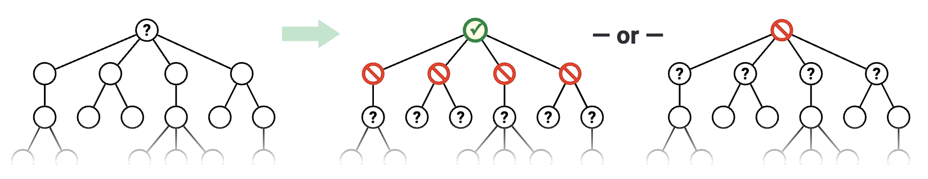
MIS问题 – 介绍
Maximal Independent Set: 最大独立集
年级主任
聚餐
一旦x的直接上司去了, x就不能去
问最多能去多少个人?
班主任
班长
同学

Slide 15
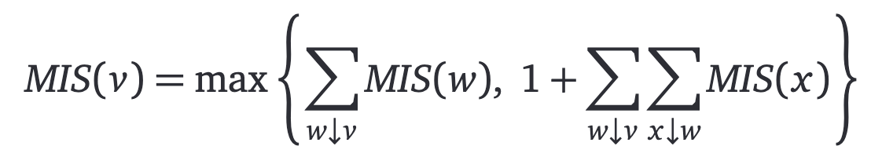
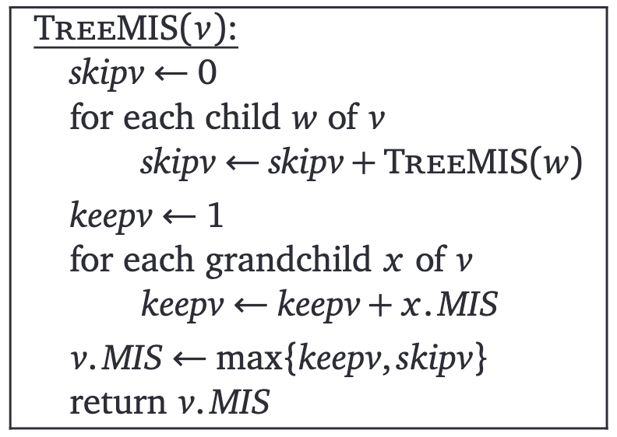
MIS问题 – 递归
& 依赖关系
v
v
w
w
w
x
如何 “记忆” 这些值?
树本身!

Slide 16
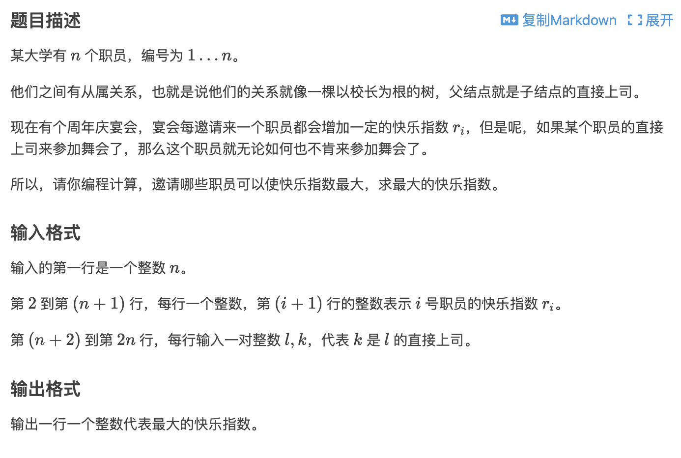
📚 P1352没有上司的舞会

Slide 17
考虑递归(DP)问题的检查单
递归地叙述问题
问题描述
问题怎么化为更小的问题/base case怎么解?
通常考虑问题是怎么构造的
这样划分对吗?
如果要用动态规划方法求解:
自底向上开始解决问题
子问题是什么?
怎么记住重复的子问题?
依赖关系如何?
求值顺序如何?
时间和空间?
写下算法的(伪代码).

Slide 18
聪明地做递归
动态规划不是在纠结填不填表格
动态规划是在聪明地递归!
怎么聪明?
想要 “记住” 已经计算过的对未来有用的信息
表象: 大量重复的子结构
能用: 最优子结构(最优的小问题的解 → 最优的解)
当然一些优化技巧是建立在表格基础上的
Notes:
Jeff Erickson

Slide 19
第一组(概述): DAG上的模型
(顺序是个好东西)

Slide 20
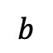
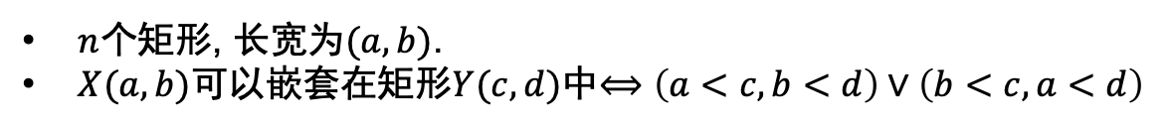
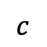
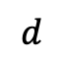
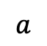
矩形嵌套
$n$个矩形, 长宽为$(a,b)$.
$X(a,b)$可以嵌套在矩形$Y(c, d)$中$⟺\left(a<c,b<d\right)∨\left(b<c,a<d\right)$
$$b$$
$$d$$
$$a$$
$$c$$
可嵌套是一个 “二元关系”, 用图建模
问DAG中的最长路?

Slide 21
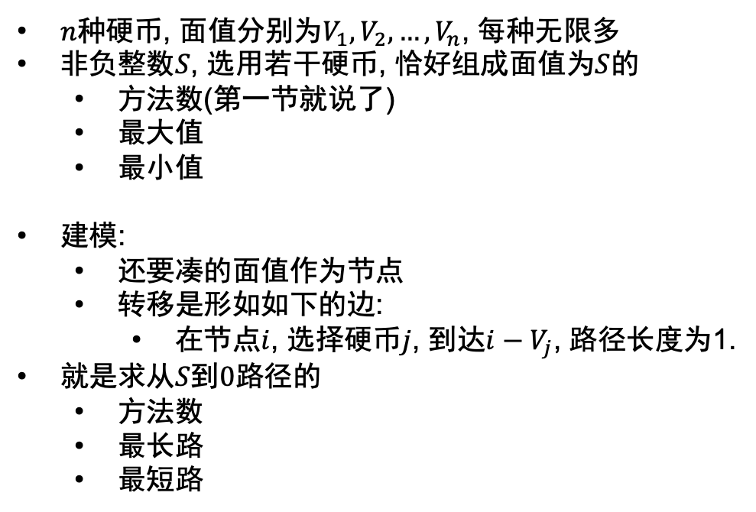
凑零钱的方法数/最小值/最大值
$n$种硬币, 面值分别为$V_{1},V_{2},…,V_{n}$, 每种无限多
非负整数$S$, 选用若干硬币, 恰好组成面值为$S$的
方法数(第一节就说了)
最大值
最小值
建模:
还要凑的面值作为节点
转移是形如如下的边:
在节点$i$, 选择硬币$j$, 到达$i−V_{j}$, 路径长度为1.
就是求从$S$到$0$路径的
方法数
最长路
最短路

Slide 22
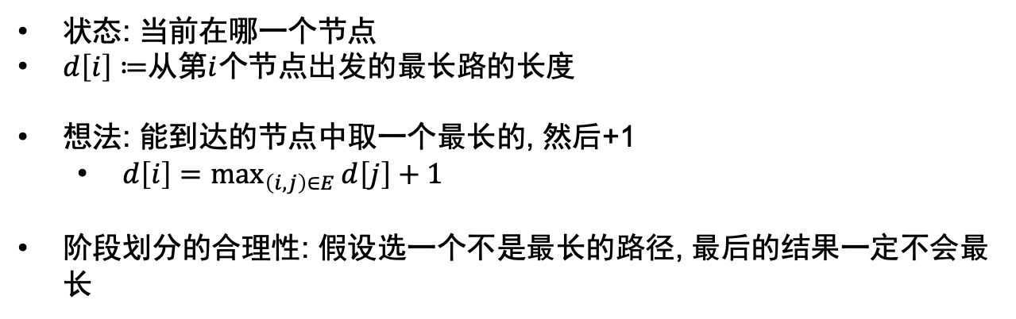
DAG上的最长路
状态: 当前在哪一个节点
$d\left[i\right]≔$从第$i$个节点出发的最长路的长度
想法: 能到达的节点中取一个最长的, 然后+1
$d\left[i\right]=\max_{\left(i,j\right)∈E}{d\left[j\right]+1}$
阶段划分的合理性: 假设选一个不是最长的路径, 最后的结果一定不会最长
测试: 矩形嵌套(Vjudge)
思考: 上面的代码是如何知道一个值算过与否的?

Slide 23
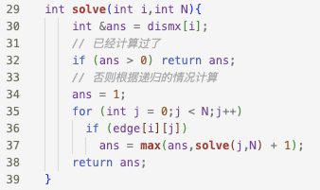
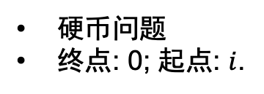
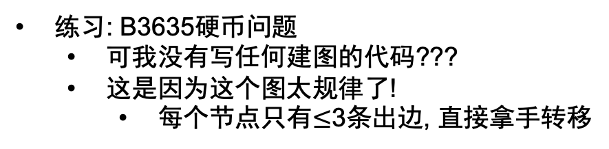
DAG上固定终点的最短路
硬币问题
终点: 0; 起点: $i$.
直接改成min就行了?
错! 最短路有可能是0.
解决方案:
另外选一个不会被用的值
再开一个数组vis表示算没算过
练习: B3635硬币问题
可我没有写任何建图的代码???
这是因为这个图太规律了!
每个节点只有$≤$3条出边, 直接拿手转移

Slide 24
记忆状态的方法
只要能记住就行了
数组, map, … 满足需求即可

Slide 25
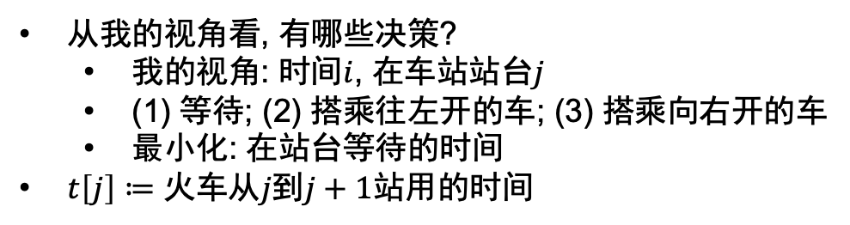
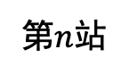
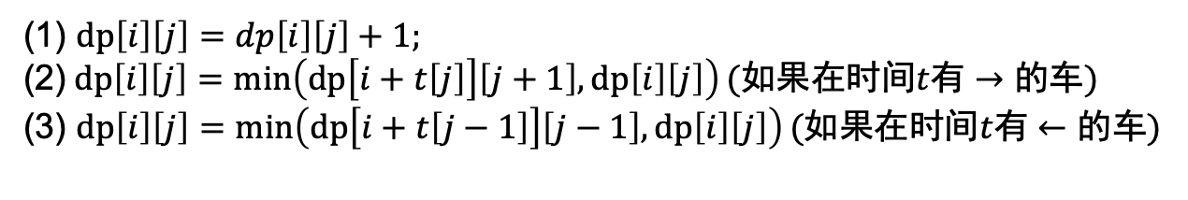
📚 Uva1025: 城市里的间谍(1/2)
第一站
第二站
…
第$n$站
从我的视角看, 有哪些决策?
我的视角: 时间$i$, 在车站站台$j$
(1) 等待; (2) 搭乘往左开的车; (3) 搭乘向右开的车
最小化: 在站台等待的时间
$t\left[j\right]≔火车从j到j+1站用的时间$
转换: 每次坐车只坐一站就下来(换乘不需要时间)
可以处理往右坐1站, 2站, … 的情况(和第一节课的换硬币问题一样)
(1) $dp\left[i\right]\left[j\right]=dp\left[i\right]\left[j\right]+1;$
(2)$dp\left[i\right]\left[j\right]=\min\left(dp\left[i+t\left[j\right]\right]\left[j+1\right],dp\left[i\right]\left[j\right]\right)(如果在时间t有→的车)$
(3) $dp\left[i\right]\left[j\right]=\min\left(dp\left[i+t\left[j−1\right]\right]\left[j−1\right],dp\left[i\right]\left[j\right]\right)(如果在时间t有←的车)$

Slide 26
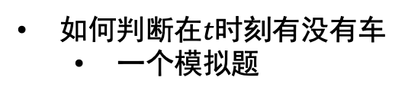
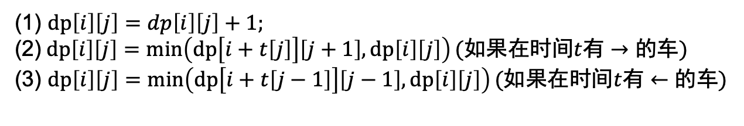
📚 Uva1025: 城市里的间谍(2/2)
第一站
第二站
…
第$n$站
如何判断在$t$时刻有没有车
一个模拟题
(1) $dp\left[i\right]\left[j\right]=dp\left[i\right]\left[j\right]+1;$
(2)$dp\left[i\right]\left[j\right]=\min\left(dp\left[i+t\left[j\right]\right]\left[j+1\right],dp\left[i\right]\left[j\right]\right)(如果在时间t有→的车)$
(3) $dp\left[i\right]\left[j\right]=\min\left(dp\left[i+t\left[j−1\right]\right]\left[j−1\right],dp\left[i\right]\left[j\right]\right)(如果在时间t有←的车)$

Slide 27
📚 Uva10285 最长的滑雪路径
在一个网格中从某一起点开始找到一个严格递减的路径
使得路径值最长
这不就是DAG最长路吗?
点: 就是网格的值
边: 周围的比当前小的格子
思考: 是DAG吗?
是的, 因为高度只会下降, 不可能存在环
按照高 → 低的顺序分层

Slide 28
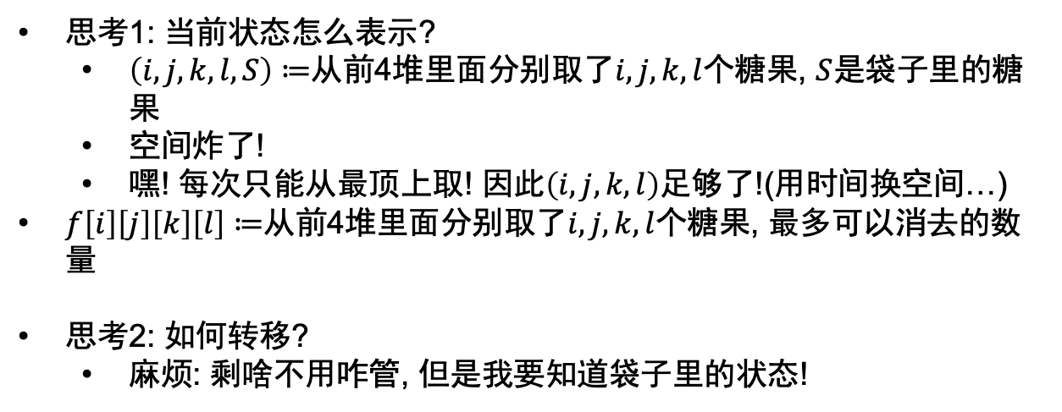
📚 Uva10118: 免费糖果(1/3)
俄罗斯方块简化版:
4堆积木, 每堆每次只能取最顶上的(每堆都是混合, 大小)
落积木的区域 → 袋子
消除 → 袋子里面有两个相同类型的
问: 最多消除多少?
思考1: 当前状态怎么表示?
$\left(i,j,k,l,S\right)≔$从前4堆里面分别取了$i,j,k,l$个糖果, $S$是袋子里的糖果
空间炸了!
嘿! 每次只能从最顶上取! 因此$\left(i,j,k,l\right)$足够了!(用时间换空间…)
$f\left[i\right]\left[j\right]\left[k\right]\left[l\right]≔$从前4堆里面分别取了$i,j,k,l$个糖果, 最多可以消去的数量
思考2: 如何转移?
麻烦: 剩啥不用咋管, 但是我要知道袋子里的状态!

Slide 29
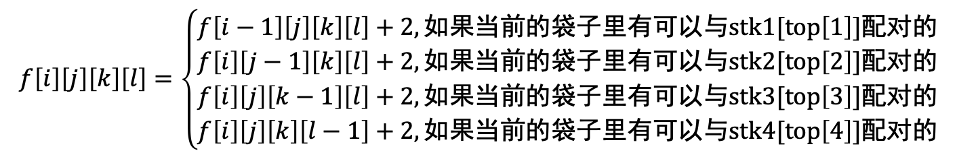
📚 Uva10118: 免费糖果(2/3)
俄罗斯方块简化版:
4堆积木, 每堆每次只能取最顶上的(每堆都是混合, 大小)
落积木的区域 → 袋子
消除 → 袋子里面有两个相同类型的
问: 最多消除多少?
$$f\left[i\right]\left[j\right]\left[k\right]\left[l\right]=\left\{\begin{aligned}f\left[i−1\right]\left[j\right]\left[k\right]\left[l\right]+2, 如果当前的袋子里有可以与stk1[top\left[1\right]]配对的 \\ f\left[i\right]\left[j−1\right]\left[k\right]\left[l\right]+2, 如果当前的袋子里有可以与stk2[top\left[2\right]]配对的 \\ f\left[i\right]\left[j\right]\left[k−1\right]\left[l\right]+2, 如果当前的袋子里有可以与stk3[top\left[3\right]]配对的 \\ f\left[i\right]\left[j\right]\left[k\right]\left[l−1\right]+2, 如果当前的袋子里有可以与stk4[top\left[4\right]]配对的\end{aligned}\right.$$
要维护当前袋子里的糖果, 怎么说都要DFS一遍吧…
表示篮子里的状态
方法1: 二进制压缩, 然后新放进来糖果的时候
仔细观察: 实际上要求的是篮子里最多能构成多少对号码一样的糖果
使用桶的思想(1~20)

Slide 30
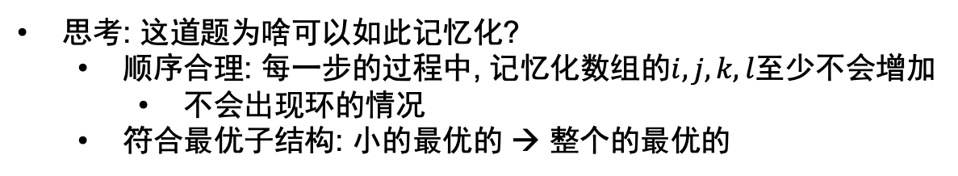
疑惑: 都写成DFS了, 还能叫DP吗?(3/3)
动态规划不是在纠结填不填表格
动态规划是在聪明地递归!
思考: 这道题为啥可以如此记忆化?
顺序合理: 每一步的过程中, 记忆化数组的$i,j,k,l$至少不会增加
不会出现环的情况
符合最优子结构: 小的最优的 → 整个的最优的

Slide 31
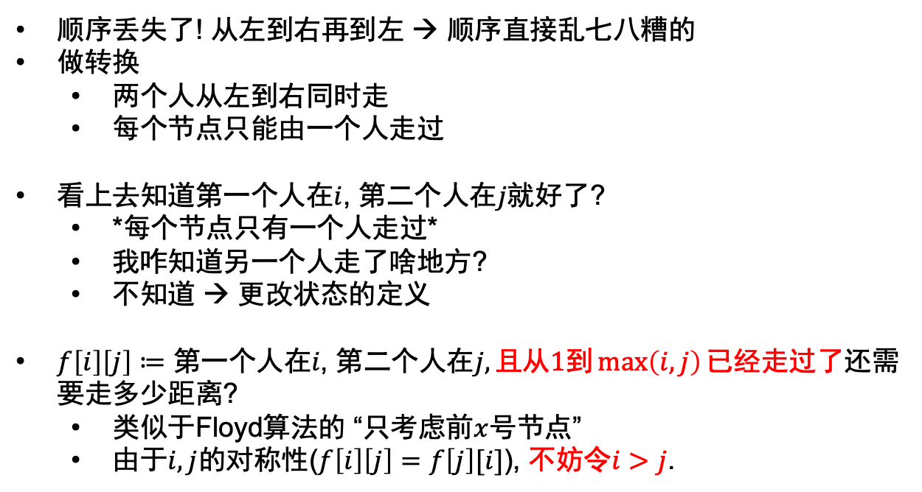
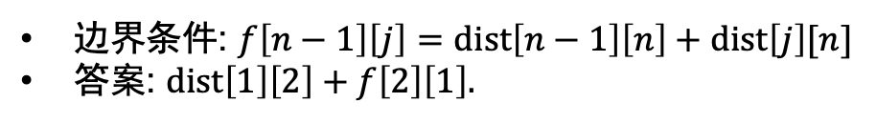
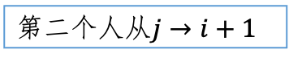

📚⚠️ Uva 1347: 旅行
顺序丢失了! 从左到右再到左 → 顺序直接乱七八糟的
做转换
两个人从左到右同时走
每个节点只能由一个人走过
看上去知道第一个人在$i$, 第二个人在$j就好了$?
*每个节点只有一个人走过*
我咋知道另一个人走了啥地方?
不知道 → 更改状态的定义
$f\left[i\right]\left[j\right]≔\text{第一个人在}i\text{,}\text{ 第二个人在}j, 且从1到\max\left(i,j\right)已经走过了$还需要走多少距离?
类似于Floyd算法的 “只考虑前$x$号节点”
由于$i,j$的对称性($f\left[i\right]\left[j\right]=f\left[j\right][i]$), 不妨令$i>j$.
状态转移: $f\left[i\right]\left[j\right]=\min\left(dist\left[i\right]\left[i+1\right]+f\left[i+1\right]\left[j\right],dist\left[j\right]\left[i+1\right]+f\left[i+1\right]\left[i\right]\right)$
第一个人从$i→i+1$
第二个人从$j→i+1$
边界条件: $f\left[n−1\right]\left[j\right]=dist\left[n−1\right]\left[n\right]+dist\left[j\right][n]$
答案: $dist\left[1\right]\left[2\right]+f\left[2\right]\left[1\right].$

Slide 32

具有类似思想的问题
https://www.luogu.com.cn/problem/P1006

Slide 33

📚Uva116 单向TSP
环形迷宫
只能往右, 右上, 右下
每一列就是一个 “阶段”
本题额外要求: 打印出字典序最小的
方法: 在更新的时候顺便更新 “我从哪里来”
输出的时候像链表那样一个一个追回去

Slide 34
第二组(具体): 背包问题

Slide 35
刚才学到的: 阶段
“拓扑排序”把图分层
DFS的时候的深度
那个 “有序的”、”保证状态不会成环的”东西
(阶段就是我们指定的顺序)
设计的用意: 感受计算、自相似的计算
计算图是一个很好的办法, 所以DP会安排在图后面
反思: 我当时一见到新题就懵, 一看题解就懂
说到底还是数学功夫太欠缺了
直到上大学学习了离散数学, 操纵了一些证明助手
不用刻意去学, 应该已经self-contained了

Slide 36



物品无限的背包问题
有$n$个物品, 每个物品无限个, 第$i$种物品体积$V_{i}$, 重量$W_{i}$
总体积不超过$C$的情形下重量尽量大
有没有熟悉的感觉?
硬币问题的 “面值直和不超过$S$” → “体积之和不超过$C$”
建模:
剩下的体积作为节点
转移是形如如下的边:
在节点$i$, 选择物品$j$, 到达$i−V_{j}$, 经过的路径长度为$W_{j}$.
就是求以$C$为起点, 任意终点, 边权最大的路径

Slide 37




0-1背包(1/4)
有$n$个物品, 每个物品只有1个, 第$i$种物品体积$V_{i}$, 重量$W_{i}$
总体积不超过$C$的情形下重量尽量大
还是定义$f\left[i\right]≔剩余体积为i的时候背包$容纳的最大值
问题: 我咋知道哪个东西选了, 哪个没选???
和刚刚的 “每个节点只能走一次” 很像!
刚刚的: 每个节点必须要走1次 / 本次: 可选可不选
状态定义的不好, 需要更改 ➔ 考虑了前$i$件物品, 背包剩余容量为$j的时候$
搜索的第$i$层
构造: 一次考虑一件物品可以构造出任意合法序列
选的东西($i$) = 拿下($Item(i)$) 和 选的东西($i−1$)
| 选的东西($i−1$);
俩集合
我们在为它拟定顺序!

Slide 38

0-1背包(2/4)
定义$f\left[i\right]\left[j\right]≔$考虑了前$i件物品, 剩余容量为j的重量最大值$
递归关系: $f\left[i\right]\left[j\right]=\max\left(f\left[i−1\right]\left[j\right],f\left[i+1\right]\left[j−V_{i}\right]+W_{i}\right)$
思考1: 画出依赖关系图
由于是二维的, 可以借助网格思考
应该怎么遍历?

Slide 39

0-1背包(3/4)
定义$f\left[i\right]\left[j\right]≔$考虑了前$i件物品, 剩余容量为j的重量最大值$
递归关系: $f\left[i\right]\left[j\right]=\max\left(f\left[i−1\right]\left[j\right],f\left[i+1\right]\left[j−V_{i}\right]+W_{i}\right)$
思考2. 每一个都是只有上一层和下一层, 是不是有点奢侈?
能不能分奇偶讨论?

Slide 40

0-1背包(4/4)
定义$f\left[i\right]\left[j\right]≔$考虑了前$i件物品, 剩余容量为j的重量最大值$
递归关系: $f\left[i\right]\left[j\right]=\max\left(f\left[i−1\right]\left[j\right],f\left[i+1\right]\left[j−V_{i}\right]+W_{i}\right)$
思考3. 我发现从右往左也可以, 甚至可以压缩到1维度!
这时候遍历顺序如何?
思考4: 这样做得到了什么? 丢失了什么?
丢失了可以后续输出方案的情况(全冲掉了)

Slide 41

📚 Uva12563 劲歌金曲
家长: 在12:00的时候不许玩游戏了, 但是你可以打完这一局
希望的情况: 在11:59:59又开了一局, 额外赠送一些时间
每一首歌只能唱一次
定义__________为在___________的时候能唱完的最大歌曲数目
$f\left[i\right]≔到达i秒后, 最大能够唱歌的数量$
$f\left[k\right]=\max{(f\left[k\right],f\left[k−y_{i}\right]+1}$

Slide 42


📚 失衡天平
定义状态________表示_________的时候能拿走最大武器重量.
填入$f\left[i\right]≔观察了前i个物品的最大重量$
没有记载选了什么, 差值是什么!
填入$f\left[i\right]\left[j\right]≔观察了前i个物品, 其中$天平左右相差$j$得到的最大重量
每一个 “阶段”: 加入左边; 不选; 加入右边
$$f\left[i\right]\left[j\right]=max\left\{\begin{aligned}f\left[i−1\right]\left[j−w\right]+w, 放左边 \\ f\left[i−1\right]\left[j+w\right]+w, 放右边 \\ f\left[i−1\right]\left[j\right], 不动\end{aligned}\right\}$$

Slide 43

多重背包
有$n$个物品, 每个物品有$n_{i}$个, 第$i$种物品体积$V_{i}$, 重量$W_{i}$
总体积不超过$C$的情形下重量尽量大
想法1: 只要分类为选1个、选2个, …
想法2: 能不能拆的更紧凑一点
二进制拆分

Slide 44


📚 P2014 选课
大家上大学面临的真实问题
背包问题放到树上: 只有选了父节点才可以选子节点
总共只能选$m门课$
定义_______为________得到的最大学分数
尝试1: $f\left[u\right]≔以节点u为根收获的最大学分数$ → 请问选了几门呢?
尝试2: $f\left[u\right]\left[i\right]≔以节点u为根, 选取i门课获得的最大学分数$
选了哪几门呢? → 状态转移混乱!
指定顺序!
01背包: 考虑前$j$个节点(物品)选择$i门(容量)获得的最大的学分数$
尝试3: $f\left[u\right]\left[i\right]\left[j\right]≔以根u$考虑前$i$个节点(物品)选择$j门(容量)获得的最大的学分数$
细节: 建立超级源点连成一棵树

Slide 45
第三组: 依区间构造的递归

Slide 46



聪明的递归: 另一个视角
为 “暴力枚举出来的东西” 找简单的规律
在古老的函数式编程语言中你必须这么写(!!)
生成列表(Coq Proof Assistant)
一个自然数列表要么是空
要么就是一个自然数$n 拼接上$另一个列表$l$
选的东西($i$) = 拿下($Item(i)$) 和 选的东西($i−1$)
| 选的东西($i−1$);
这一页的
是对Coq的拙劣模仿.

Slide 47





用集合的视角看递归(两层)
大集合: 现在考虑的对象
按照特定的规则合并子状态$f(x_{1},x_{2},x_{3})$
← 经过某些特征恰当分类
类别1
类别2
类别3
←拍扁成你要的特征(如xxx的最小值/数目/最大值, etc.)
实际首先求出这个
$$x_{1}$$
$$x_{2}$$
$$x_{3}$$
正确性: 不重不漏(某些时候可以放松, 比如最小值)
枚举一下小情况, 然后看一看自己的递归规则会不会(唯一)生成这种情况

Slide 48



区间的划分
列表只在一边加东西, 能不能两边一起加?
我们熟悉的表达式就可以!
两边可是都有东西
启发: 使用$f\left[i\right][j]$表示从$i$到$j$的某种性质

Slide 49



📚Uva1626 括号序列(1/3)
给一些含有字符'(',')','['和']'的括号序列
需要找一个最短的正规括号序列
使给定括号序列作为一个子序列包含在其中
正规括号组成的全体串称为$L$
构造规则:
$∅∈L$;
若$S∈L, 那么\left(S\right)∈L, \left[S\right]∈L$
若$A∈L,B∈L,则AB∈L$
有时候成为 “语言” – 按照规则生成的串构成的集合
设串$S至少要加f(S)$个括号
如果$S$形如$\left(S^{′}\right)或[S^{′}]$, 可变为状态$f(S^{′})$
如果$S至少有2个字符,$而且分为$S_{1}S_{2}\left(S_{1}∈L,S_{2}∈L\right),$答案是$f\left(S_{1}\right)+f(S_{2})$
边界情况: 空串$E:f\left(E\right)=0, 单字符S的时候f\left(S\right)=1$
实际: 得到的总是$S$的连续子串
考虑用下标: $f\left[i\right]\left[j\right]≔S[i..j]至少需要加几个括号$

Slide 50






📚Uva1626 括号序列(2/3)
设串$S至少要加f(S)$个括号
如果$S$形如$\left(S^{′}\right)或[S^{′}]$, 可变为状态$f(S^{′})$
如果$S至少有2个字符,$而且分为$S_{1}S_{2}\left(S_{1}∈L,S_{2}∈L\right),$答案是$f\left(S_{1}\right)+f(S_{2})$
边界情况: 空串$E:f\left(E\right)=0, 单字符S的时候f\left(S\right)=1$
实际: 得到的总是$S$的连续子串
考虑用下标: $f\left[i\right]\left[j\right]≔S[i..j]至少需要加几个括号$
$f\left[i\right]\left[j\right]=\min\left\{\begin{aligned}f\left[i\right][j] \\ f\left[i−1\right]\left[j+1\right], 如果S\left[i\right],S\left[j\right]匹配 \\ f\left[i\right]\left[k\right]+f\left[k+1\right]\left[j\right],k∈[i..j)\end{aligned}\right\}$
不知道在哪分开, 因此枚举
$$j$$
依赖关系
空串$E:f\left(E\right)=0, 单字符S的时候f\left(S\right)=1$
空串: $f\left[i+1\right]\left[i\right]=0$
单字符: $f\left[i\right]\left[i\right]=1$
0
$$i$$
1
2
1
2

Slide 51

📚Uva1626 括号序列: 输出方案(3/3)
根据 “记下的内容倒推”
通过记下来的内容能不能判定 “最小的” 从哪来?
探讨print$\left[i..j\right]$的括号序列
Base case: $i=j$, 肯定加了一个与之配对的括号
归纳情况1: 发现答案是$f\left[i−1\right]\left[j+1\right], 如果S\left[i\right],S\left[j\right]匹配$
$S[i]$ print($i−1, j+1$) $S[j]$
归纳情况2: 是由两个拼起来的
找到分割点$k$, print($i,k$) print($k+1,j$)

Slide 52




📚P1775 石子合并(弱化版)
一堆石子, 合并相邻两堆, 代价=合并相邻两堆之和
最小化代价
$f\left[i\right]\left[j\right]≔合并[i..j]花费的最小代价$
第$i$堆
第$i+1$堆
第$i+2$堆
还是不知道合并谁: 都枚举一遍取最小值
合理: 这边不取最小值后面肯定不会更小
$$f\left[i\right]\left[j\right]=\min\left\{f\left[i\right]\left[k\right]+f\left[k+1\right]\left[j\right]+\left(i到j所有的石子重量\right), k∈[i,j)\right\}$$
神似刚刚给的式子
用前缀和优化

Slide 53

📚 P1220 关路灯(1/2)
$f\left[i\right]\left[j\right]≔关闭了[i..j]花费的最小电量$
足够了吗? 站在左边/站在右边产生不一样的效果
$f\left[i\right]\left[j\right]\left[L或R\right]≔关闭了\left[i..j\right]花费的最小电量, 此时老张在区间左边/右边$
老张
在区间的左端点
在区间的右端点
右边那堆
+=走到右端点的电量+=从左往右关这排灯的电量
+=从左往右关这排灯的电量
合并
可以一个一个地扩展. 不停在右端点, 往右关=往右关好几个
左边那堆
关完的区间
要关的区间
老张的位置

Slide 54




📚 P1220 关路灯(2/2)
怎么看 “代价”?
某一阶段时间&这段时间内没有关的电灯功率和
$$i$$
$$i+1$$
$$j$$
$$f\left[i\right]\left[j\right]\left[L\right]=min \left\{\begin{aligned}f\left[i+1\right]\left[j\right]\left[L\right]+dis\left[i\right]\left[i+1\right]×sumother\left[i+1\right][j] \\ f\left[i+1\right]\left[j\right]\left[R\right]+dis\left[i\right]\left[j\right]×sumother\left[i+1\right][j]\end{aligned}\right\}$$
代码实现细节: 枚举长度

Slide 55
📚 P1063 能量项链
和石子合并类似, 但是是环?
想法: 在它的后面拼1份

Slide 56



📚 LOJP10149. 凸多边形的划分

Slide 57



📚 P1040 加分二叉树

